Slide 2
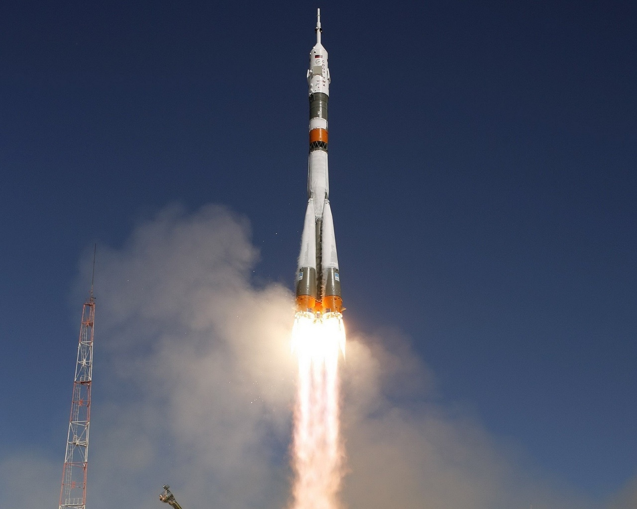

Slide 3
Дифференциация звуков [д]- [т], [д’]- [т’], букв д-т.
БОУ г. Омска
«Средняя общеобразовательная школа № 127»
Учитель-логопед Тихонова О.В.

Slide 4
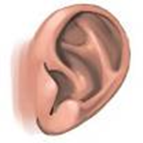
Цели Мы должны научиться:

Slide 5
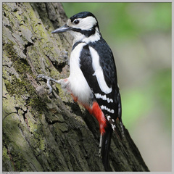
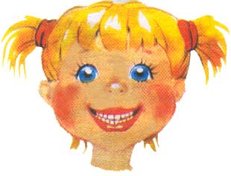
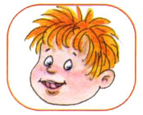
Артикуляционная гимнастика

Slide 6
Как образуются звуки?

Slide 7
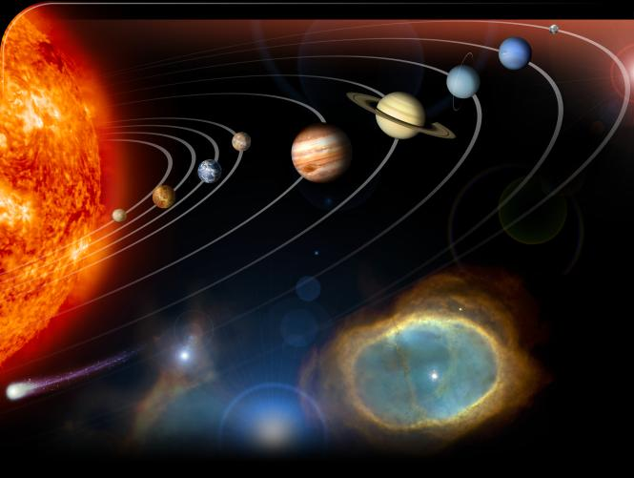

Slide 8
Работа со слогами

Slide 9
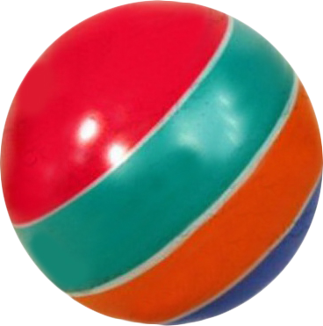
Игра «Скажи наоборот»

Slide 10
Игра «Шифровщик»
Т=2 Д=3
КОСМОНАВ2
СОЗВЕЗ3ИЕ
РАКЕ2А
КОСМО3РОМ

Slide 11
КОСМОНАВТ
СОЗВЕЗДИЕ
РАКЕТА
КОСМОДРОМ

Slide 12
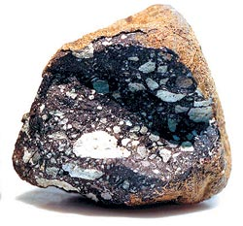
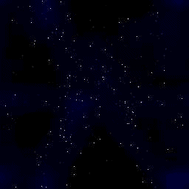

Slide 13
Работа с предложением
Космический корабль летит на Луну.
На небе большие яркие звезды.
Вокруг Солнца вращается девять планет.
Люди живут на планете Земля.
Космонавты возвращаются на родную Землю.
Ракету запустили с орбитальной станции.

Slide 14
Цели Мы должны научиться:

Slide 15
